Slide 1

מגמות בפיתוח משק המים בישראל

Slide 2
רשות המים
הרשות הממשלתית למים ולביוב (רשות המים) היא הגוף הממשלתי
המוסמך על פי חוק לרכז את הטיפול בכלל ההיבטים הנוגעים למשק
המים והביוב בישראל ובכלל זה ניהולו, תפעולו ואסדרתו.
המטרה העיקרית של רשות המים היא לאפשר אספקת מים סדירה
ואמינה לכל צרכני המים באיכות ובכמות הנדרשת, במחירים סבירים,
תוך שימור מקורות המים לדורות הבאים.
רשות המים הוקמה ביום 1 בינואר 2007 על בסיס נציבות המים
(שפעלה מאז 1959). הרעיון שעמד בבסיס הקמת הרשות הוא איגוד
כלל סמכויות הממשלה בתחומי המים והביוב תחת רשות אחת במטרה
ליצור גוף מקצועי-ממשלתי, בעל ראיה כוללת של צרכי משק המים
והביוב, שבידיו מרוכזים הכלים והיכולת לנהל ולפקח בצורה הנכונה
והיעילה ביותר על מכלול ההיבטים של משק המים והביוב בישראל.

Slide 3
תחומי אחריות
ניהול מקורות המים - ויסות ההפקה מהמאגרים על ידי הנחיות
לתפעול והנפקת רישיונות הפקה ואספקה לספקי המים
תכנון מפעלים לייצור והולכת מים
שמירה על משאבי המים באמצעות ניטור ודיגום
ניהול שימושי המים לצרכנים השונים באמצעות הקצאות מים
קביעת היטלי הפקה ותעריפי מים וביוב
קביעת אמות מידה לשירות שעל ספק שירותי מים וביוב לתת לצרכניו
אסדרת משק המים והביוב והפיקוח עליו, לרבות פיקוח על ספקי
שירותי מים וביוב באמצעות קביעת כללי רגולציה
ב- 2009 עברו לרשות המים סמכויות המינהל לפיתוח תשתיות ביוב (משרד התשתיות) ומינהל המים והממונה על התאגידים (משרד הפנים), אחריות על משק המים המוניציפאלי שעיקרה מתן רישיונות הפעלה ואישור השקעות לתאגידי מים וביוב עירוניים.

Slide 4
מטרות ויעדים עיקריים
לאפשר אספקת מים בכמות, באיכות ובאמינות מרביים באופן יעיל תוך
הגדלת הרווחה של תושבי מדינת ישראל.
ניהול ופיתוח משק המים והביוב באופן מקצועי ויעיל תוך יישום מדיניות
פיתוח בר קיימא, מזעור עלויות ותמיכה ביעדים לאומיים של מדינת
ישראל.
אסדרה ופיקוח יעילים על ספקי וצרכני מים באמצעות כלים כלכליים
ומנהליים, ללא הפליה ותוך הגברת המודעות לשירות.
שימור ושיקום מקורות המים הטבעיים של המדינה שהינם משאב
אסטרטגי.

Slide 5





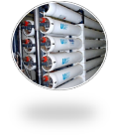
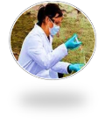







ניהול משק המים - רגולציה
שרשרת אספקת המים
כ-9.5 מיליארד ₪/שנה
השבה
תכנון
סילוק שפכים
הפקה
אספקה
איכות
התפלה
הולכה
חקלאות
טבע
בית
הדורות הבאים
תעשייה
הסכמים מדיניים

Slide 6
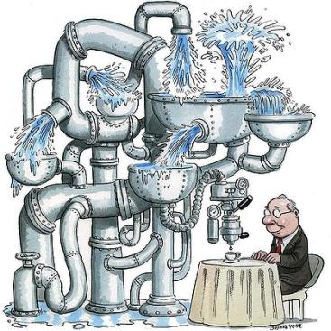
ניהול משק המים - רגולציה
1 חברת מקורות
55
תאגידי מים וביוב
5
מתקני התפלת מי ים
93
מט"שים
75
ספקי קולחין
53
רשויות מקומיות
450 מפיקים מים שפירים
90
ספקים במוא"ז
1,575
בעלי רישיונות
550
מפיקים
Attention – OVER-Regulation AHEAD!

Slide 8


המשימה העיקרית למען רווחת החברה היא דאגה לאספקת מים
לספק מים
לסלק ביוב
לספק מים נקיים
לספק מים נקיים בכמות דרושה
לסלק ביוב ולמנוע זיהום
לספק מים נקיים בכמות דרושה במחיר סביר
לספק מים נקיים בכמות דרושה במחיר
סביר, תוך שמירה על הסביבה ופיתוח
מקורות מים לדורות הבאים.
אמינות האספקה
עלות האספקה

Slide 9

משק המים
ביקוש
היצע
העשרה טבעית ממוצעת כ- 1.3 מיליארד מ"ק/שנה
ביקוש למים לכל סוגיהם – גבוה מ- 2 מיליארד מ"ק/שנה
ביקוש נוכחי למים שפירים 1.27 מיליארד מ"ק/שנה
תחזית ביקוש למים שפירים ב-2030 כ- 1.95 מיליארד מ"ק/שנה
וב-2050 כ- 2.45 מיליארד מ"ק/שנה

Slide 10
צריכת המים בישראל לפי מגזרים
תעשיה
117 מלמ"ק
5,5%
טבע
29 מלמ"ק
1%
חקלאות
1122 מלמ"ק
52%
שפירים
442 מלמ"ק
בית
754 מלמ"ק
35%
מושבים,
ומליחים
680 מלמ"ק
סה"כ 2,142 מלמ"ק
אספקה לרש"פ: 52 מלמ"ק (יו"ש) + 5 מלמ"ש (עזה) ; אספקה לממלכת ירדן 60 מלמ"ק

Slide 11

בדומה למקומות רבים בעולם (ביניהם אוסטרליה, ספרד וקליפורניה), בשנים האחרונות חלה ירידה בהיצע המים הטבעיים.
ההסתברות לסדרת שנים שחונות שחווינו (2008-2012,ארבע שנים שחונות רצופות מתוכן אחת קיצונית במיוחד) עומדת על פחות מ 2%!

Slide 12
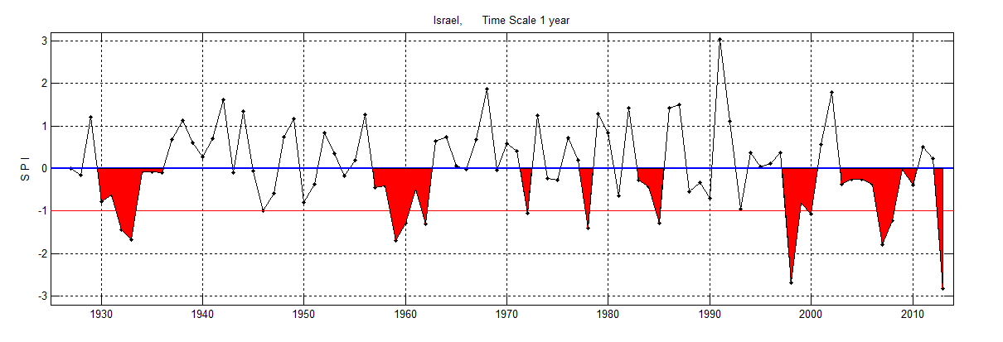
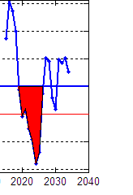
העשרה מגשמים
ישראל התמודדה בעשור האחרון עם הבצורת הקשה ביותר בהיסטוריה, שהתבטאה בתקופה רציפה ומתמשכת בירידה בכמות המשקעים בייחס לממוצע הרב שנתי.
Standard precipitation index
1930
1940
1950
1960
1970
1980
1990
2000
2010
2020
2030
2040
LAST droughts period
NEXT droughts period
2013-2014
62% of Average

Slide 13

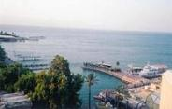
"ישראל עוברת מאדום לשחור"
על מנת למנוע נזק בלתי הפיך למקורות
המים ("קווים שחורים"), החליטה ממשלת
ישראל על מספר פעולות חירום.
  "קווים אדומים" – מפלסי מים במאגרי מי התהום והכנרת שמתחתם נגרם נזק למקור המים.
  "קווים שחורים" – מפלסי מים במאגרי מי התהום והכנרת בהם קצב הפגיעה מהיר והפגיעה בלתי הפיכה.
-208.80קו אדום עליון :
היום = 211.77-
-213.00קו אדום תחתון :
-213.70 : 2011
-214.87קו שחור :
-214.00 2010 :

Slide 14
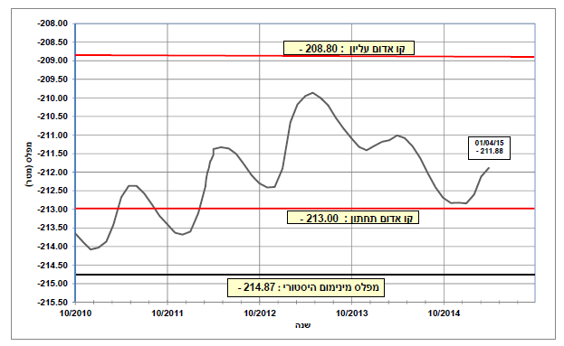
המהלך היומי של מפלס הכנרת

Slide 15
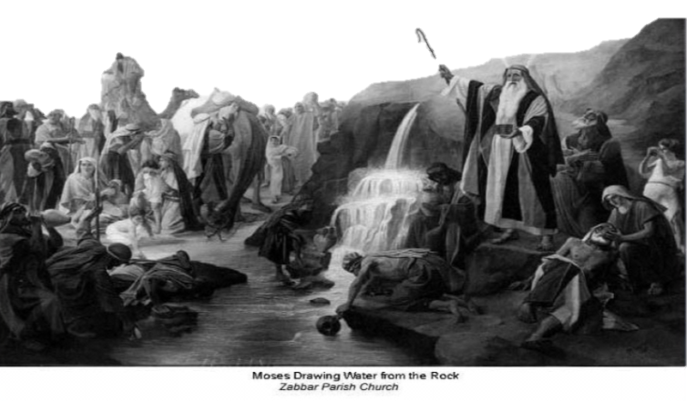
ובגלל שאין לנו את היכולות של משה
להוציא מים מהסלע...

Slide 16
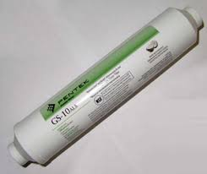

Slide 17
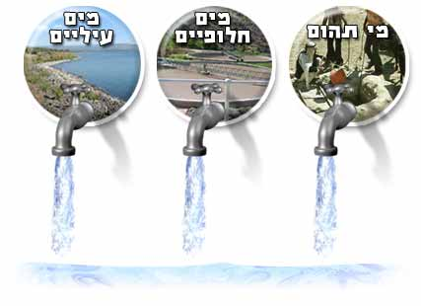

החלטות
מי אגם הכנרת
מי ים מותפלים
מים מופקים
מהאקוויפרים
מי נהרות ונחלים
מים מליחים מותפלים
פיתוח מקורות מים חדשים
מי שיטפונות
השבת מי קולחין
אספקת מים באיכות, כמות וזמינות העונה על הביקוש
מדיניות של פיתוח תוך שמירה על מצב מאוזן של מקורות המים

Slide 18



החלטות
תכנית חירום 2008-2012
ריסון הביקוש למים
הגברת מערך ההסברה והדרכת הציבור
הרחב לשימוש חסכני במים, בין היתר
באמצעות קמפיין תקשורתי רחב.
הגברת הפיקוח והאכיפה על הפקת המים והשימוש בהם תוך
התמקדות בהשקיית גינות ציבוריות ובהשקיה של שטחי חקלאות.
קביעת תעריפי מים מעודדי חיסכון (תעריף מדורג לצריכה ביתית,
ביטול ההנחה לגינון).
שימוש בכלים מנהליים, כגון הקצאות מים לגינון ציבורי ,
הקצאות מים מקוצצות לחקלאות.

Slide 19
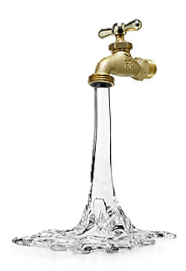
החלטות
פיתוח מואץ של קידוחים להפקת מים במטרה
לנצל באופן מרבי את מקורות המים הטבעיים.
הגברת הניטור על מקורות המים הטבעיים כך
שיתאפשר ניצול מרבי שלהם ללא נזקים חמורים.
טיפול במי תהום מזוהמים.
מיצוי הפוטנציאל של מתקני התפלת מי ים קיימים, הקמת חדשים.
הגדלת היקף התפלת מי הים ל 750 מלמ"ק עד שנת 2020,
מתוכם 600 מלמ"ק במהירות האפשרית.
פיתוח מתקני התפלת מים מליחים חדשים והרחבת המתקנים הקיימים.
הגדלת היצע המים

Slide 20
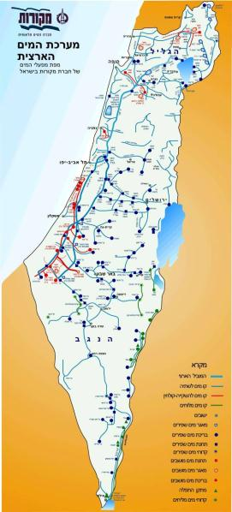
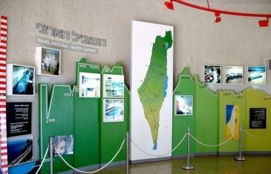
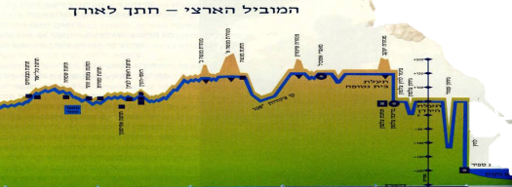
מערכת המים הארצית
תעלת נטופה
אתר ומאגר אשכול
תחנת ספיר
מתקן הסינון
תעלת הירדן
המוביל הארצי "108
קווי ירקון
מאגר אשכול
108”
כנרת

Slide 21
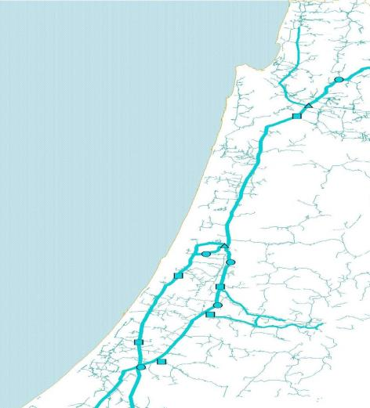
התפלת מי ים
מתקנים פועלים
אשקלון - BOT 120 מלמ"ש (VID)
פלמחים - BOO 90 מלמ"ש (ויה מאריס)
חדרה - BOT 127 מלמ"ש (H2ID)
שורק – 150 מלמ"ש SDL
חדרה 127
אספקה מ-12/09
פלמחים 90
אספקה מ-06/07
מתקנים בהקמה
אשדוד - 100 מלמ"ש (מקורות יזום)
שורק 150
א.מ. 2013
אשדוד (100)
מקורות ייזום
א.מ. 2015
סה"כ עד 2015 = 600 מלמ"ש
עד 2020 = 750 מלמ"ש
אשקלון 120
אספקה מ-12/05

Slide 22






עלויות התפלת מי ים
(נכון לדצמבר 2009)
שורק |  | חדרה |  | פלמחים |  | אשקלון
150 |  | 127 |  | 45 |  | 120 |  | כמות יצור שנתית (מלמ"ש)
20 |  | 20 |  | 30-40 |  | 20 |  | מליחות (מ"ג/ל כלוריד)
2.00 |  | 2.72 |  | 3.25 |  | 3.00 |  | מחיר כולל - ₪ / מ"ק
 הרשות הממשלתית למים ולביוב 

Slide 23
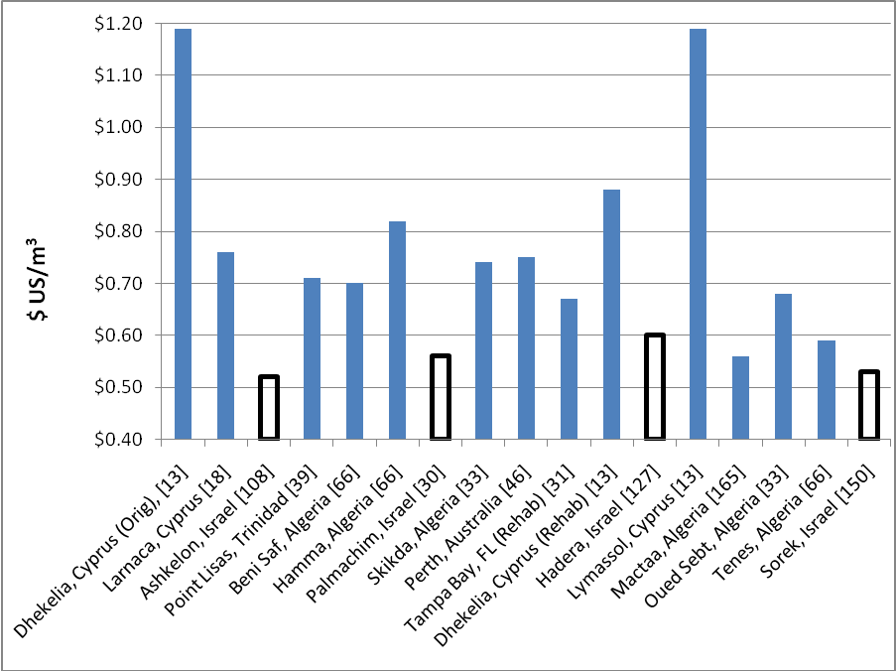
עלויות התפלת מי ים

Slide 24
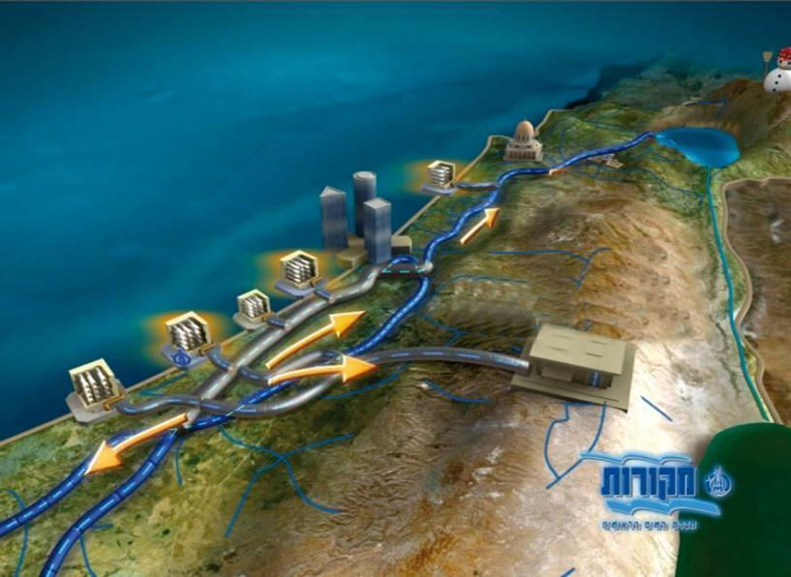
חיבור מתקני התפלת מי ים
למערכת הארצית - מהפך בתפעול המערכת
חיבור שורק
150 מלמ"ק
חיבור חדרה,
127 מלמ"ק
חיבור פלמחים,
45 מלמ"ק
חיבור אשדוד 100 מלמ"ק
הפעלה: 2015
חיבור אשקלון
120 מלמ"ק
המערכת החמישית לירושלים
מפעל חפץ חיים

Slide 25
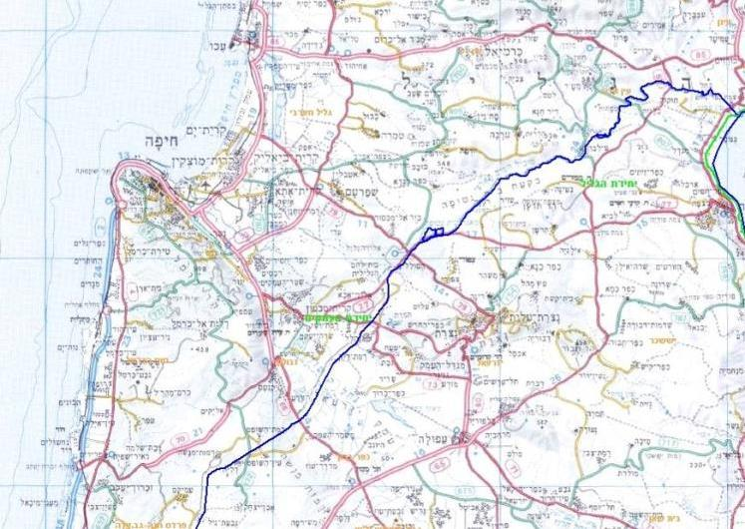
התאמת המערכת הארצית
לקליטת כמויות ההתפלה
צפון
מאגר סומך
קו אשכול-סומך

Slide 26
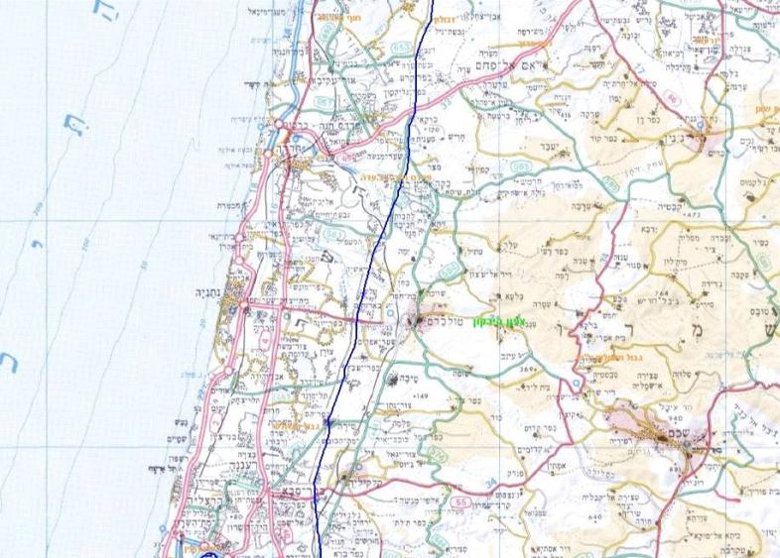
מרכז
מאגר ברקאי
תחנה ומאגר
חדרה
קו מחבר חדרה למוביל
תחנת ברקאי
מובל מערבי
קו שרון דרומי
תחנת אלישמע
תחנת רעננה
מאגר חורשים

Slide 27
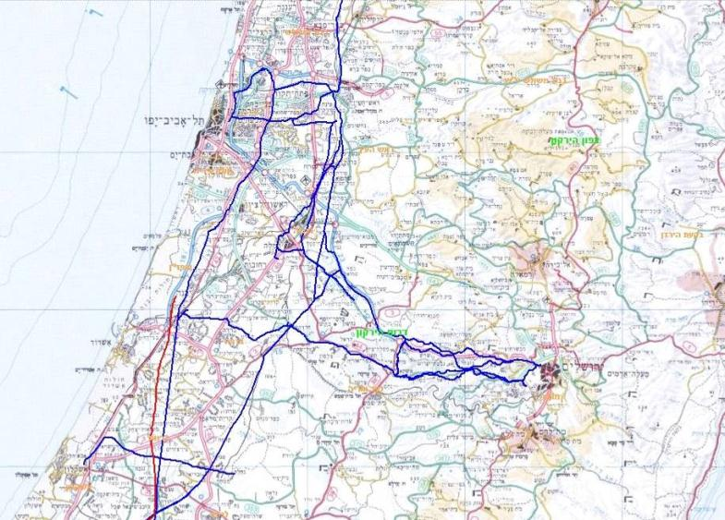
מובל מערבי
צפון
קו לדרום גוש דן
(חולון ובת-ים)
קו ירקון מערבי
מאגר קולה
קו, תחנה ומאגר
התפלה שורק
קו מחבר מאשדוד
קו חפץ חיים
תחנת
חולדה
המערכת ה- 5
לירושלים
תחנה ומאגר
התפלה אשדוד
תחנה ומאגר
חפץ חיים
תחנה ובריכת
כפר אוריה
תחנה ובריכת
כיסלון
תחנה ובריכת
בית-זית
מאגר נהורה ב'

Slide 28
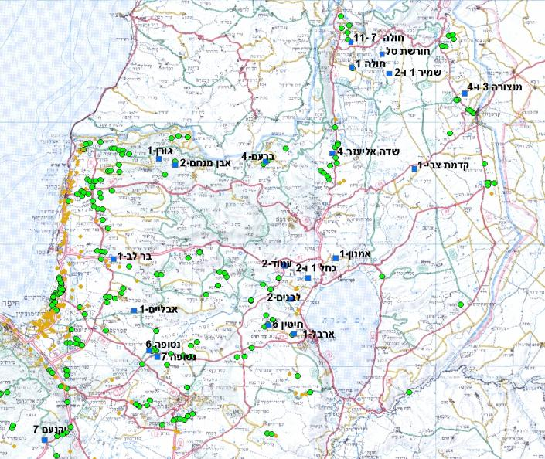
הגברת הפקה (קידוחי בצורת)

Slide 29
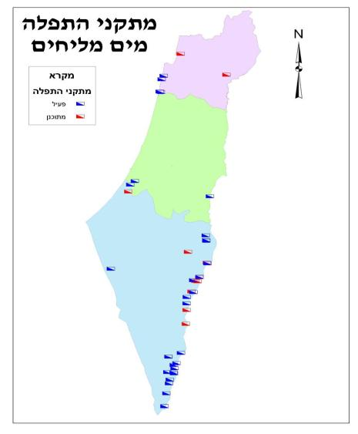
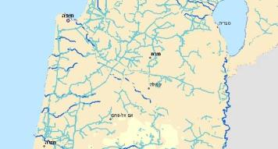
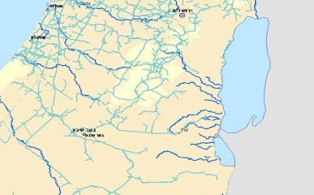
התפלת מים מליחים
מטה אשר
נעמן-כורדני
עתלית
נווה ים
פוליה
מעיין צבי
עמק חרוד
מעגן מיכאל
מעגן מיכאל
גת
גרנות
מצפה שלם
להט
נגבה
עין בוקק
חלץ
נווה זוהר
מישור רותם
נאות הכיכר
עידן
קציעות
חצבה
עין יהב
ספיר
צופר
צוקים
פארן
שזפון
יהל
יזמים פרטים
קטורה
לוטן
גרופית
אליפז
יטבתה
באר אורה
מקורות
סבחה ב'
סבחה ג'

Slide 30
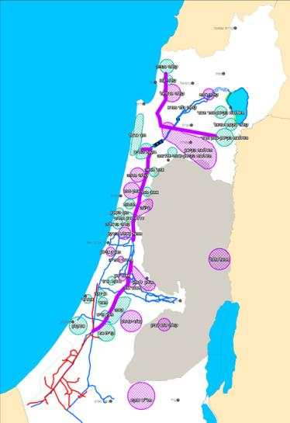
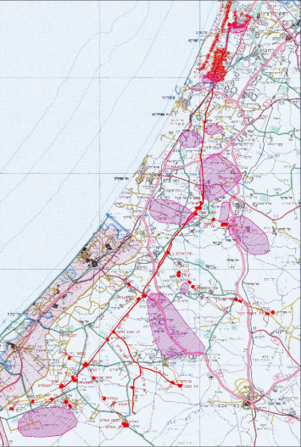
מפעלי השבת קולחין ושפד"ן
אתר החדרה שורק 2
מקורות
מפעל שפד"ן
אתר החדרה יבנה 4
אשדוד
פרטים
מושב עזריקם
שטחי אמונים,גבעתי
ובית עזרא
מפעל
גת מזרח
אשקלון
מפעל חלץ
אזור ניר חן
וזוהר
מפעלי השבת קולחין
מפעל לכיש
קיבוץ רוחמה
דביר
להב
מפעל תקומה
מפעל פתחת שלום
באר שבע

Slide 31
מפעל השפד"ן
7 מליון קוב
ברכת רם
בניאס
קרית שמונה
מאגר
יוסיפון
כפר גלעדי
מאגר עינן
שפכים מגוש דן בכמות של כ-140 מלמ"ש
מתקן לטיהור שפכים הגדול מסוגו בארץ (איכות שניונית)
שישה שדות החדרה
מעל 150 קידוחי הפקה ותצפית (איכות שלישונית)
צינור באורך כ-90 ק"מ
32 תחנות שאיבה, מאגרים תפעוליים (510 אלמ"ק) ומאגרים עונתיים (17.2 מלמ"ק)
רמת הגולן
נהריה
תחנת
מאגר עינן
מפעל זמר
ראש
פינה
מאגר דלתון
2.5 מיליון קוב
מאגר דמון
צפת
עכו שפרעם
ה ג ל י ל
קריות
מערכת המים
חיפה
כרמיאל
רמת הגולן
ברכות שפרעם
תחנת
ספיר
תחנת כורסי
תעלת המים הפתוחה
מאגר אשכול
תחנת צלמון
תחנת האון
הרי אפרים
הארצית
טבריה
140+
נצרת
תחנת דגניה
גולני
כ נ ר ת
תח' שמשית
מיצר
אורן חדרה
סכר דגניה
בר' ידעיה
בר' בית זרע
תחנת חוף הכרמל
כפר ברור
מים לירדן
מפת מפעלי המים
מפעל נחלי מנשה לתפיסת מי שטפונות והחדרתם למי תהום
עפולה
מאגר תשלובת הקישון 12 מלמ"ק
של חברת מקורות בישראל
מנהרת מנשה
בית שאן
נתניה
המוביל הארצי
מחולה
שומרון
האחזיות שומרון
קולחי נתניה
האחזויות שומרון
תחנת ראש העין
תחנת נוה ירק
מחנה חורון
תל אביב יפו
תחנת ויסות T.T.A
צומת תפוח
פ"ת
אריאל
בקעתהירדן
חולון בת ים
תחנת טל
מעלה אפרים
ראשל"צ
תח' אחיסמך
תח' דניאל
שילה
מפעל השפד"ן
תח' מאגר נשר
תח' לטרון
קו ירקון מערבי
תח' הלר
בר' פדיה
מאגר איילון
תח' שואבה
תח' חולדה
בר' ותח' גרנות
קו שלישי לנגב "70 מים מושבים
תח' חולדה
ירושלים
תח' כ.אוריה
קליה
קו ירקון מזרחי
תח' כסלון
אשקלון
תח' עגור 7
תח' דוד
בית לחם
תח' גבעות
צומת זוהר
גל און
גוש עציון
בר' נגה
קרית גת
תח' אלמוג
מאגר נהורה
בר' מחצבה
קרית ארבע חברון
מצפה שלם
תח' שמחה
אמציה
י ם ה מ ל ח
בר' תקומה א' ב'
מאגר מפסח
בר' אחוזים
בר ספיח
לוציפר
בר' ותח' שוקת
בר' תפוח
תח' אברהם
בר' באר שבע
חמי זוהר
באר שבע
בר' ערד
מאגר לב הנגב
ערד
בר' מבטחים
מי שתיה למלונות ים המלח
מאגר צאלים
בר' ותח' יעלים
בר' צאלים
תח' נבטים
בר ערעור
תח' חלוצה
בר' ותח' רביבים
קד' אפעה
תח' סדום
קד' ניצנה (מליחים)
קד' למים מליחים
משאבי שדה
דימונה
נאות הכיכר
בר' שבטה
ירוחם
קד' מכתש קטן למים מליחים
בר' שדה בוקר
שדה בוקר
בר' אורון
ה נ ג ב
עידן
מצפה רמון
עין יהב
מקרא
צופר
המוביל הארצי
הר חריף
קו מים לשתיה
קד' פארן
פארן
מים להשקייה - קולחין
בר' ציחור
בר' תח' פארן
מים מליחים
בר' ותח' שיטה
ישובים
בר' שיזפון
מאגר מים שפירים
בר' צוקי עובדה
יהל
בריכות מים שפירים
קטורה
תחנת שאיבה מים שפירים
בר' סיירים
גרופית
תחנת מים מושבים
יטבתה
מים מליחים
ערבה
מאגר מים מושבים
תח' נחושתן
בריכות מים מושבים
באר אורה
מתקן התפלה
סבחה מתקן התפלת מים מליחים לאילת
אילת
קדוחי מים מליחים

Slide 32
חקלאות
מים לחקלאות – 1,200 מלמ"ק
כ-460 מלמ"ק – מנות ברזל (מים שפירים)
תכנית הפיתוח :
לבצע מפעלי השבת קולחין בהמרה (שחרור מים שפירים)
לבצע מפעלי מים שפירים – אספקה באמינות גבוהה
"רפורמה" בתיאום עם החקלאים – ייקור מדורג של תעריפי המים והשבת תמורות הייקור
"הפרדת רשתות" :
- מים שפירים באיכות גבוהה ומחיר מתאים
- מים "אחרים" מתאימים ל-"כל הגידולים" במחירים נמוכים

Slide 33
מים שפירים בחקלאות 2000-2009
השבת קולחים לחקלאות
ישראל | ספרד | אוסטרליה | איטליה | יוון | מרכז אמריקה וארה"ב
75% | 12% | 9% | 8% | 5% | 1%

Slide 34
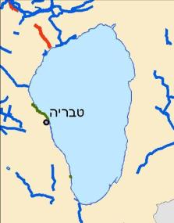

שמירת הטבע, הכנרת, ים המלח
צרכנים לגיטימיים של משק המים :
הטבע – אספקה של 50 מלמ"ש
הכנרת
חקלאות הנופית
תפעול הכנרת כמאגר אופרטיבי של המערכת
הארצית לא עולה בקנה מידה עם :
שיקולי הנוף, הטבע והתיירות של הכנרת
שמירת הירדן כנחל
שמירה על ים המלח

Slide 35
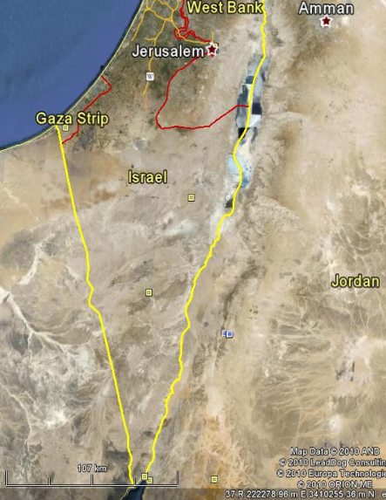
RED – DEAD מובל השלום ממפרץ אילת לים המלח
שאיבה של עד- 2 מיליארד מ"ק מי ים בשנה.
ייצור של עד- 0.9 מיליארד מ"ק/שנה מי ים מותפלים שיסופקו ברובם לירדן ומיעוטם לישראל ולרש"פ.
העברת עד כ- 1.1 מיליארד מ"ק של תמלחת התפלה לים המלח.
יבוצע בשלב ראשון "פילוט", נחתם הסכם עם ישראל על קליטת 35 מלמ"ש – אספקה לערבה

Slide 36
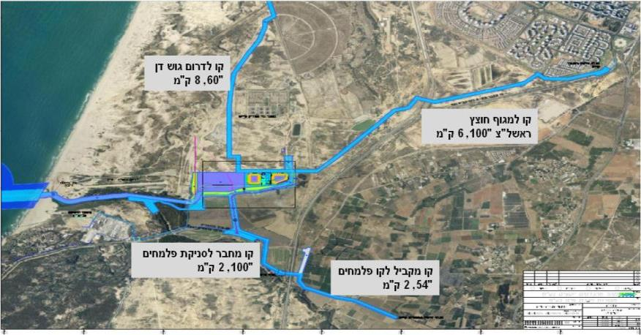
פרויקטים עיקריים
חיבור מתקן התפלה שורק
קליטת מים מותפלים ממתקן התפלה שורק לירקון מערבי וראשון לציון
בספיקה של 150 מלמ"ק בשנה (26,000 מק"ש) במועד, אפריל 2013,
תוך הקפדה על האיכות ואמינות אספקת המים
תקציב 540 מלש"ח

Slide 37
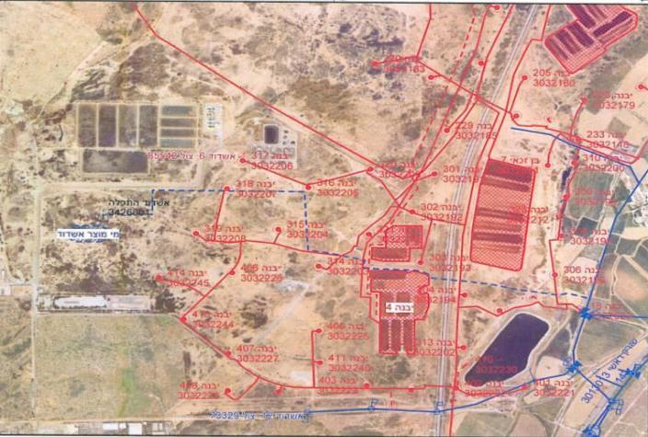
חיבור מתקן התפלה אשדוד
קליטת מים מותפלים ממתקן התפלה אשדוד לירקון מערבי ואשדוד
בספיקה של 100 מלמ"ק בשנה (26,000 מק"ש) במועד, יוני 2013,
תוך הקפדה על האיכות ואמינות אספקת המים
תקציב 265 מלש"ח
כביש 4
קו פלמחים אשדוד
קטע ג'
2200 מ'
קטע א' בוצע 450 מ'
קטע ד' בוצע
450 מ'
קטע ב' בוצע
150 מ'
מתקן קליטה
כביש הנפט
מגוף חוצץ
בוצע
קטע ה'
450 מ'

Slide 38
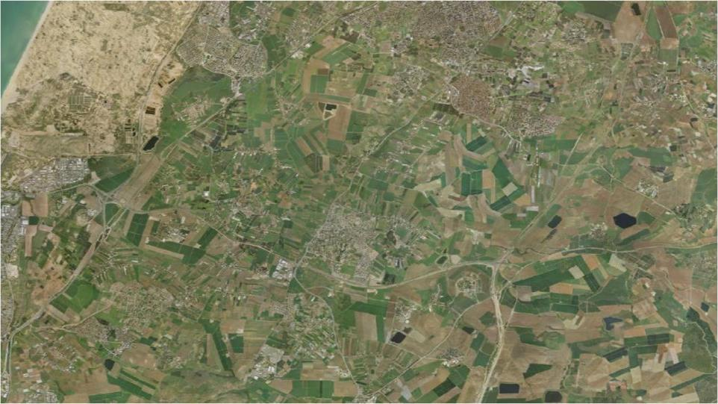
מפעל חפץ חיים
קליטת מים מותפלים מקו ירקון מערבי, וסניקתם לקו ירקון מזרחי ולקו החמישי לירושלים במועד יולי 2013, תוך הקפדה על האיכות ואמינות אספקת המים
תקציב 570 מלש"ח
מתקן קליטת מי מוצר התפלה אשדוד
תח' חולדה
קו מחבר לירקון מערבי-בקוטר "80 אורך 3.5 ק"מ
ירקון מערבי לחפץ חיים קוטר "100 אורך 8 ק"מ
מחפץ חיים לירקון מזרחי אורך 10 ק"מ
ירקון מזרחי
ירקון מערבי
מאגר חפץ חיים בנפח 200,000 מ"ק

Slide 39
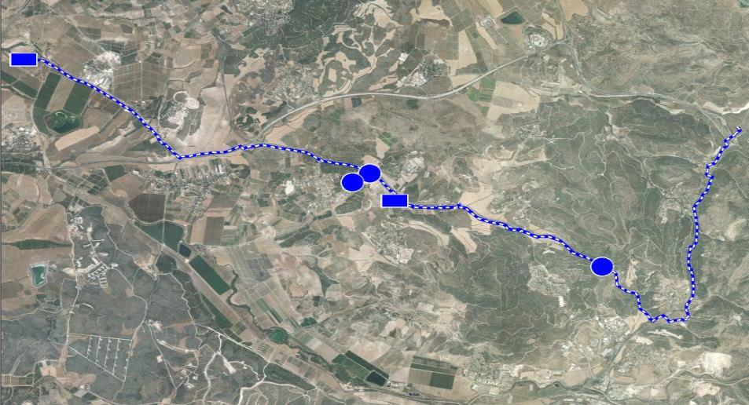
המערכת החמישית לירושלים
קטע מערבי
קליטת מים מותפלים מקו ירקון מזרחי ותיגבור אספקת המים לירושלים באפריל 04/2013 בתקציב של 570 מלש"ח הקמת המערכת תאפשר צמצום שאיבת מים מקידוחים באזור ההר, תוך ניצול מירבי של המים המותפלים. תגבור הספקת המים למפעלים השכנים :
עג'ור עדולם,בית שמש, מעלה אדומים, בית"ר עילית
תקציב 570 מלש"ח
תחנת חולדה חדשה
+.90 מ'
שער הגיא
+327 מ'
בר' כפר אוריה 3 ו 4
+200 מ'
תח' כפר אוריה חדשה
+180 מ'
בריכת אשתאול
+327 מ'
ברי כסלון מס' 3
+420 מ'

Slide 40
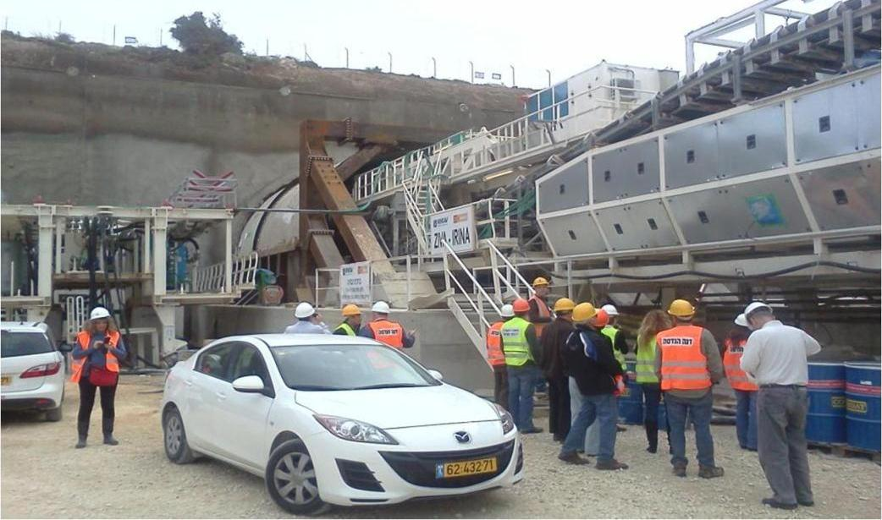
המערכת החמישית לירושלים קטע מזרחי
מנהרת מים בקוטר 3.5 מטר ובאורך 13 ק"מ
ביקור רשות המים ומקורות בפרויקט
הרכבת לירושלים

Slide 41
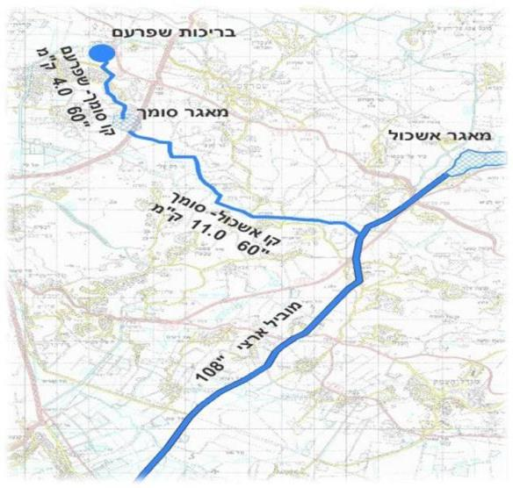
חיבור אשכול - סומך
אספקת מים מהמובא"ר
לחיפה, הקריות והגליל המערבי באפריל 2014
קו "60 בתוואי נחל ציפורי
מאגר תפעולי בנפח
250,000 מ"ק בצומת סומך.
קו "60 ממאגר סומך לבריכות שפרעם
תקציב 200 מלש"ח

Slide 42
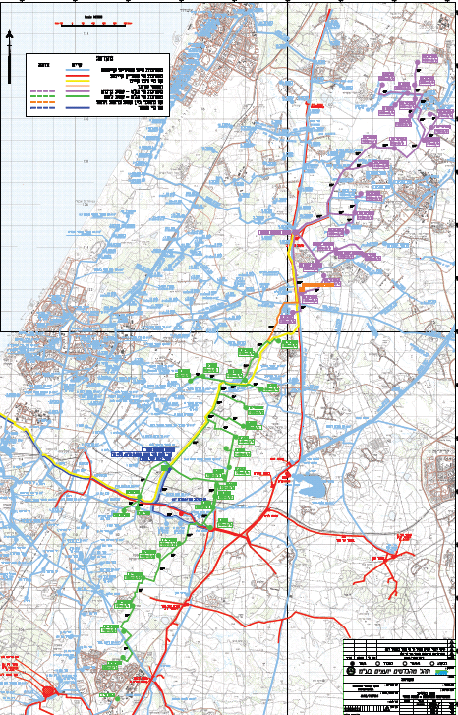

הנקז המזרחי
הגדלת מתקן ההתפלה
של גרנות מ 22,300 מ"ק/יום
ל 51,000 מ"ק/יום
הגדלת מתקן ההתפלה של
להט מ 20,000 מ"ק/יום
ל 40,000 מ"ק/יום
תקציב 265 מלש"ח
גרנות
אשקלון
להט

Slide 43
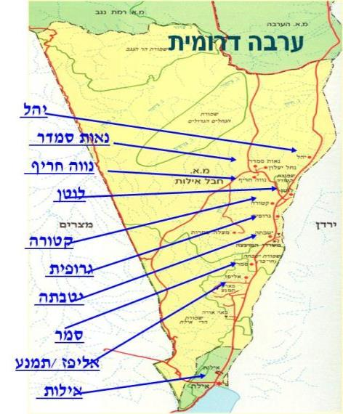
ערבה דרומית
המשך פיתוח קידוחים לשמירת יכולת הפקה של 75 מלמ''ק
חיבור צפון הערבה למערכת המים הארצית
עורק אספקה ראשי לערבה- אספקת מים מותפלים לחקלאות
חיבור "ערבות"
הקמת 4 מאגרים תפעוליים נוספים
בניית מערכות למיהול המים לקבלת איכות מים אחידה ומיטבית לחקלאות- במוליכות ממוצעת 1.6 דציסימנס\מ'
בשלב מיידי ביצוע אספקת מים מותפלים בהיקף של 6 מליון מ"ק עד אזור תמנע

Slide 44
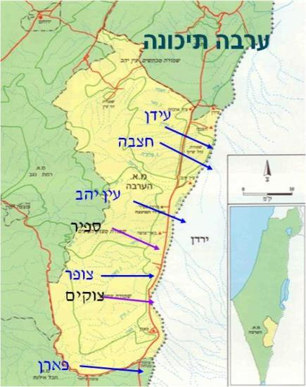
ערבה תיכונה
חיבור קו צפית לאזור נאות הכיכר
אספקת מים שפירים לערבה תיכונה
הקמת 3 מאגרים תפעוליים לצרכי חקלאות.
במקביל מבוצעים היום 5 מתקני התפלה לאספקת מים לכלל צרכי הבית.
חיבור ערבה דרומית לערבה תיכונה.

Slide 45
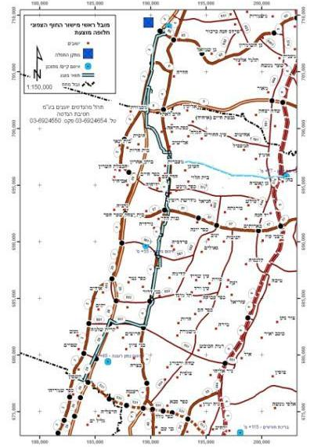
המובל המערבי
מתקן התפלה
המובל המערבי המתוכנן הינו קו הולכה ראשי למי שתיה באורך כולל של כ- 30 ק"מ, שמטרתו הולכת המים המותפלים ממאגר חדרה, דרך מרכזי האוכלוסייה לאורך מישור החוף אל גוש דן בלחצים נמוכים יותר המתאימים לצרכנים.
קוטר הצינורות של המובל המערבי ייקבע בהמשך.
סטאטוס: ממתין להכרזת רשות המים לות"ל. בביצוע התוויה וסטטוטוריקה.
חדרה
מכמורת
בחן
נתניה
רופין
תל מונד
געש
משמרת
רשפון

Slide 46
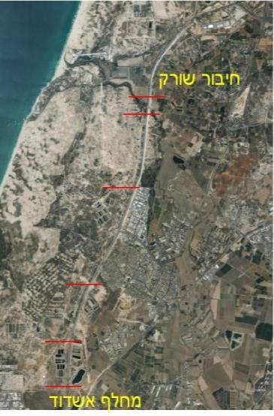
קו ירקון מערבי חדש פלמחים - אשדוד
אורך: כ 10 ק"מ
קוטר: "100
חיבור ליד נחל שורק בקרבת פלמחים ועד מחלף אשדוד.
תחילת ביצוע מתוכנן: 07/13
סטאטוס: התכנית בהפקדה.

Slide 47


תודה

